Slide 1

Изделия медицинского назначение

Slide 2
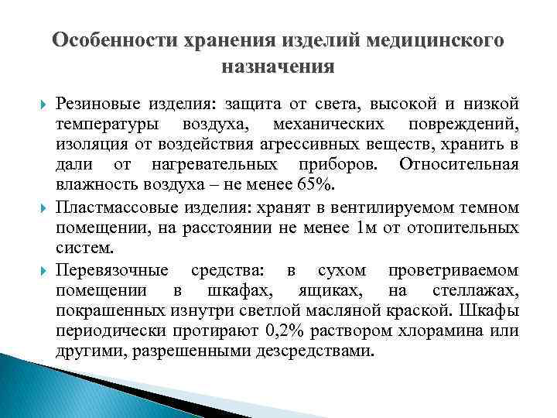

Slide 3
Государственную регистрацию, перерегистрацию и внесение изменений в регистрационное досье изделий медицинского назначения и медицинской техники осуществляет государственный орган в сфере обращения лекарственных средств, изделий медицинского назначения и медицинской техники.
До подачи заявления на государственную регистрацию, перерегистрацию и внесение изменений в регистрационное досье проводится экспертиза изделия медицинского назначения и медицинской техники на безопасность, эффективность и качество изделия медицинского назначения и медицинской техники в государственной экспертной организации - Республиканским государственным предприятием на праве хозяйственного ведения «Национальный центр экспертизы лекарственных средств, изделий медицинского назначения и медицинской техники» Министерства здравоохранения и социального развития Республики Казахстан в порядке, установленном уполномоченным органом.

Slide 4
Срок действия Регистрационного удостоверения
При государственной регистрации устанавливается срок действия регистрационного удостоверения 5 лет для лекарственных средств, до 10 лет на лекарственную субстанцию, лекарственное растительное сырье, 5 лет для ИМН, 7 лет для МТ.
По истечении срока действия регистрационного удостоверения ЛС, ИМН и МТ подлежит перерегистрации.

Slide 5
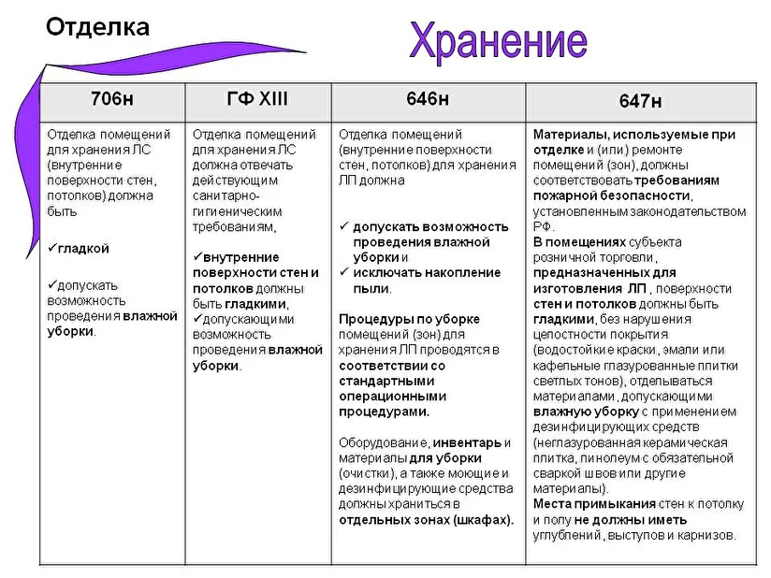

Slide 6
На все виды медицинских изделий должно быть выдано соответствующее регистрационное удостоверение. Данное положение регулируется законодательной базой Российской Федерации и введено для того, чтобы подтвердить возможность применения, производства или продажи изделий медицинского применения только в том случае, если они никак не противоречат нормам качества.

Slide 7
Какие медицинские изделия подлежат государственной регистрации
Государственной регистрации подлежат любые инструменты, аппараты, приборы, оборудование, материалы и прочие изделия, применяемые в медицинских целях отдельно или в сочетании между собой, и предназначенные для:
профилактики, диагностики, лечения и медицинской реабилитации заболеваний;
мониторинга состояния организма человека;
проведения медицинских исследований;
восстановления, замещения, изменения анатомической структуры или физиологических функций организма;
предотвращения или прерывания беременности.

Slide 8
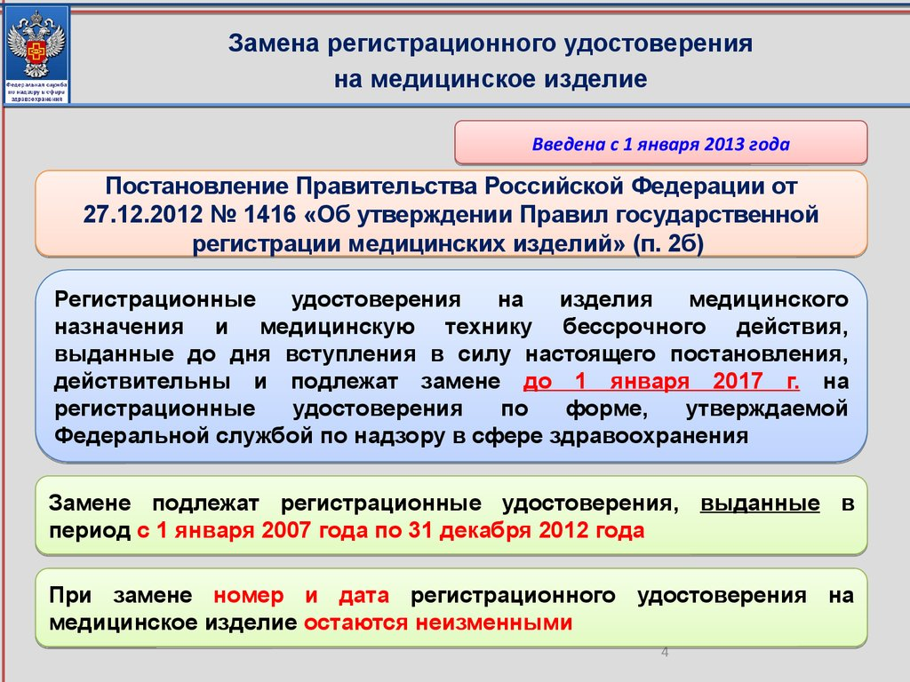

Slide 9
Оценка безопасности и качества
Срок проведения работ по оценке безопасности и качества лекарственных средств и изделий медицинского назначения 30 дней.

